Slide 1








TRƯỜNG ĐẠI HỌC ABC
Khoa Quản trị Kinh doanh
BÁO CÁO CHUYÊN ĐỀ
CHUYỂN ĐỔI SỐ
CHO DOANH NGHIỆP SME
Thực trạng, giải pháp và lộ trình ứng dụng công nghệ số tại doanh nghiệp vừa và nhỏ ở Việt Nam
GIẢNG VIÊN HƯỚNG DẪN
NHÓM THỰC HIỆN
THỜI GIAN
ThS. Nguyễn Văn A
Nhóm 05 – Lớp QT47
Học kỳ I, 2026
+32%
Năng suất sau số hóa
Notes:
Slide bìa: giới thiệu đề tài, giảng viên hướng dẫn và nhóm thực hiện.

Slide 2
NỘI DUNG
TRÌNH BÀY
01
GIỚI THIỆU ĐỀ TÀI
02
MÔ HÌNH GIẢI PHÁP
03
PHÂN TÍCH SỐ LIỆU
04
KẾT QUẢ KHẢO SÁT
05
PHÂN TÍCH SWOT
06
DASHBOARD TỔNG HỢP
07
KẾT LUẬN & ĐỀ XUẤT
07 PHẦN
Thời lượng trình bày khoảng 15 phút
Notes:
Mục lục: giới thiệu nhanh 7 phần của bài báo cáo.

Slide 3



00
01
PHẦN 01 / 07
GIỚI THIỆU ĐỀ TÀI
Bối cảnh, lý do chọn đề tài, mục tiêu – đối tượng – phạm vi và phương pháp nghiên cứu.
02
03
Notes:
Chuyển sang phần 01: Giới thiệu đề tài.

Slide 4



01
GIỚI THIỆU ĐỀ TÀI
TỔNG QUAN ĐỀ TÀI
LÝ DO CHỌN ĐỀ TÀI
Lý do 01
Doanh nghiệp vừa và nhỏ chiếm tỷ trọng lớn trong nền kinh tế nhưng mức độ ứng dụng công nghệ số còn thấp.
Lý do 02
Chi phí vận hành tăng, cạnh tranh gay gắt buộc doanh nghiệp phải tối ưu quy trình bằng dữ liệu.
Lý do 03
Nhiều chương trình hỗ trợ chuyển đổi số được triển khai nhưng doanh nghiệp chưa biết bắt đầu từ đâu.
04

Slide 5


01
GIỚI THIỆU ĐỀ TÀI
MỤC TIÊU NGHIÊN CỨU
Mục tiêu cụ thể
Mục tiêu tổng quát
Mục tiêu 01
Khảo sát mức độ ứng dụng các công cụ số (ERP, CRM, kế toán điện tử, TMĐT).
Đánh giá thực trạng chuyển đổi số tại doanh nghiệp SME.
Xác định rào cản chính về nguồn lực, chi phí và con người.
Đề xuất lộ trình triển khai phù hợp, khả thi.
Mục tiêu 02
Đo lường hiệu quả vận hành trước và sau khi số hóa quy trình cốt lõi.
Mục tiêu 03
Xây dựng bộ khuyến nghị theo 3 giai đoạn: nền tảng – tăng tốc – bứt phá.
05

Slide 6





01
GIỚI THIỆU ĐỀ TÀI
ĐỐI TƯỢNG & PHẠM VI
ĐỐI TƯỢNG KHẢO SÁT
PHẠM VI NGHIÊN CỨU
NHÓM 01
Vai trò: Chủ doanh nghiệp
Quy mô: 10 – 49 lao động
Số phiếu: 120
NHÓM 02
Vai trò: Trưởng bộ phận
Quy mô: 50 – 99 lao động
Số phiếu: 118
KHÔNG GIAN
Hà Nội, TP. Hồ Chí Minh và Đà Nẵng
Lĩnh vực: thương mại, dịch vụ, sản xuất nhẹ
NHÓM 03
THỜI GIAN
Vai trò: Nhân viên vận hành
Quy mô: 100 – 200 lao động
Số phiếu: 80
Dữ liệu thứ cấp giai đoạn 2021 – 2025
Khảo sát sơ cấp: tháng 3 – tháng 6/2026
06

Slide 7

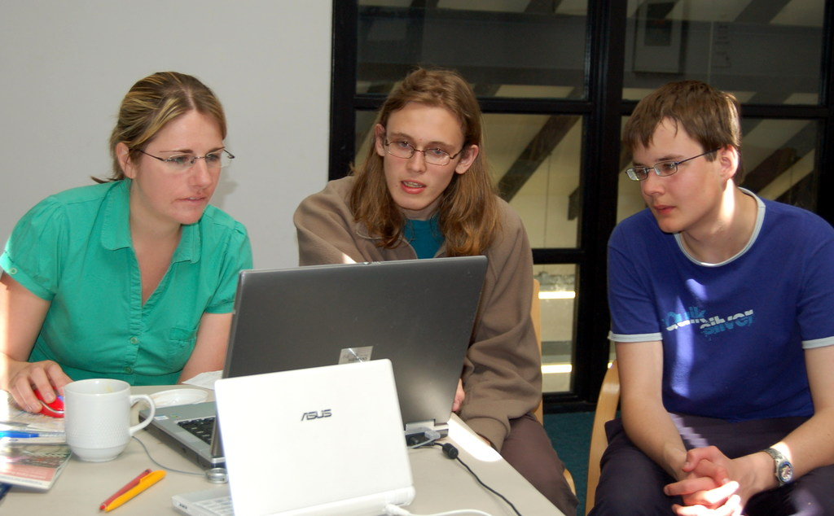


01
GIỚI THIỆU ĐỀ TÀI
PHƯƠNG PHÁP NGHIÊN CỨU
01
Khảo sát bảng hỏi
Thu thập 318 phiếu hợp lệ từ doanh nghiệp SME, thang đo Likert 5 mức độ.
Nghiên cứu kết hợp phương pháp định tính và định lượng, dữ liệu được thu thập từ khảo sát trực tiếp, phỏng vấn chuyên gia và báo cáo ngành.
02
Phỏng vấn chuyên sâu
Phỏng vấn 12 chuyên gia và chủ doanh nghiệp để làm rõ rào cản thực tế.
03
Phân tích dữ liệu
Thống kê mô tả, kiểm định độ tin cậy và hồi quy đa biến trên SPSS.
07

Slide 8
01
02
PHẦN 02 / 07
MÔ HÌNH GIẢI PHÁP
Các infographic trình bày mục tiêu chiến lược, quy trình, ma trận năng lực và lộ trình.
03
08
Notes:
Chuyển sang phần 02: Mô hình giải pháp.

Slide 9



02
MÔ HÌNH GIẢI PHÁP
MỤC TIÊU CHIẾN LƯỢC
Tập trung nguồn lực vào đúng điểm tạo ra giá trị lớn nhất
TỔNG QUAN
Tăng 30% năng suất vận hành sau 24 tháng triển khai
Số hóa quy trình bán hàng, kho và kế toán trước; sau đó mở rộng sang quản trị nhân sự và chăm sóc khách hàng.
Chỉ tiêu trọng tâm
Ưu tiên giải pháp điện toán đám mây để giảm chi phí đầu tư ban đầu.
09

Slide 10



02
MÔ HÌNH GIẢI PHÁP
QUY TRÌNH 3 BƯỚC
Vòng lặp cải tiến liên tục cho doanh nghiệp SME
02
01
Đánh giá hiện trạng
Đo mức độ trưởng thành số, xác định quy trình tốn nhiều thời gian nhất.
01
02
Triển khai thí điểm
Chọn 1 – 2 quy trình, áp dụng công cụ số và đo lường kết quả trong 3 tháng.
03
03
Nhân rộng & tối ưu
Chuẩn hóa, đào tạo nhân sự và mở rộng sang các bộ phận khác.
10

Slide 11




02
MÔ HÌNH GIẢI PHÁP
MA TRẬN NĂNG LỰC SỐ
Nội dung 01
Nội dung 02
Đội ngũ trẻ, thích ứng nhanh với công cụ mới.
Thiếu dữ liệu tập trung, quy trình còn thủ công.
ĐIỂM MẠNH
CỐT LÕI
THÁCH THỨC
HIỆN TẠI
Nội dung 03
Nội dung 04
Triển khai theo giai đoạn, đo lường bằng KPI.
Hướng tới vận hành dựa trên dữ liệu thời gian thực.
PHƯƠNG PHÁP
THỰC HIỆN
ĐỊNH HƯỚNG
PHÁT TRIỂN
11

Slide 12



02
MÔ HÌNH GIẢI PHÁP
5 CẤP ĐỘ TRƯỞNG THÀNH SỐ
Cấp 5 · Dẫn dắt
Mô hình kinh doanh mới dựa trên dữ liệu và nền tảng số.
Cấp 4 · Tối ưu
Tự động hóa, phân tích dự báo hỗ trợ ra quyết định.
Cấp 3 · Kết nối
Hệ thống liên thông giữa bán hàng, kho và tài chính.
Cấp 2 · Số hóa
Các quy trình chính được đưa lên phần mềm riêng lẻ.
Cấp 1 · Khởi động
Làm việc thủ công, dữ liệu phân tán trên giấy và Excel.
12

Slide 13






02
MÔ HÌNH GIẢI PHÁP
HỆ SINH THÁI GIẢI PHÁP
Bán hàng đa kênh
Quản trị kho
Website, sàn TMĐT và mạng xã hội trên một hệ thống.
Theo dõi tồn kho thời gian thực, cảnh báo tự động.
NỀN TẢNG
SỐ HÓA
Kế toán điện tử
Nhân sự – tiền lương
Hóa đơn điện tử, báo cáo thuế và dòng tiền.
Chấm công, KPI và bảng lương tự động.
Chăm sóc khách hàng
An toàn dữ liệu
CRM lưu lịch sử mua hàng, cá nhân hóa ưu đãi.
Sao lưu đám mây, phân quyền và bảo mật.
13

Slide 14


02
MÔ HÌNH GIẢI PHÁP
LỘ TRÌNH TRIỂN KHAI 7 BƯỚC
Kế hoạch 18 tháng, mỗi bước đều có đầu ra đo lường được
01
02
03
04
05
06
07
Khảo sát
Lập kế hoạch
Chuẩn hóa
Thí điểm
Đào tạo
Mở rộng
Đánh giá
Đánh giá hiện trạng và xác định ưu tiên.
Chọn giải pháp, ngân sách và nhân sự.
Chuẩn hóa dữ liệu và quy trình đầu vào.
Triển khai tại một bộ phận.
Đào tạo người dùng, cập nhật tài liệu.
Nhân rộng ra toàn doanh nghiệp.
Đo KPI, cải tiến giai đoạn tiếp theo.
Tháng 1
Tháng 2
Tháng 3–4
Tháng 5–7
Tháng 8–9
Tháng 10–14
Tháng 15–18
Tổng thời gian: 18 tháng
Ngân sách dự kiến: 4,2 tỷ đồng
Nhân sự nòng cốt: 06 người
14

Slide 15
02
03
PHẦN 03 / 07
PHÂN TÍCH SỐ LIỆU
Biểu đồ cột, thanh ngang, đường và biểu đồ tròn cho các chỉ số chính.
04
15
Notes:
Chuyển sang phần 03: Phân tích số liệu.

Slide 16
03
PHÂN TÍCH SỐ LIỆU
HIỆU QUẢ VẬN HÀNH THEO QUÝ
DOANH THU
CHI PHÍ
LỢI NHUẬN
31K
18K
13K
▲ 20% so với cùng kỳ
▼ 12% so với cùng kỳ
▲ 26% so với cùng kỳ
NHẬN XÉT 01
Doanh thu tăng đều qua các quý, đặc biệt quý IV nhờ kênh bán hàng trực tuyến đi vào ổn định.
NHẬN XÉT 02
Chi phí vận hành giảm từ quý III khi quy trình kho và kế toán được tự động hóa.
Số liệu minh họa — thay bằng dữ liệu của bạn
16

Slide 17

03
PHÂN TÍCH SỐ LIỆU
MỨC ĐỘ ỨNG DỤNG
CÔNG CỤ SỐ
Doanh nghiệp khảo sát
318 DN
▲ 11,8% so với dự kiến
Người tham gia phỏng vấn
3.108 lượt
Tỷ lệ phản hồi 86%
Mức tăng ứng dụng CRM
+15 điểm %
Tăng mạnh nhất trong nhóm công cụ
Số liệu minh họa — thay bằng dữ liệu của bạn
17

Slide 18

03
PHÂN TÍCH SỐ LIỆU
XU HƯỚNG ĐẦU TƯ CÔNG NGHỆ
Ngân sách cho công nghệ tăng liên tục kể từ 2022, trong khi chi phí vận hành trên mỗi đơn hàng giảm dần.
31,8 %
Tăng trưởng bình quân ngân sách công nghệ mỗi năm giai đoạn 2021 – 2026
Số liệu minh họa — thay bằng dữ liệu của bạn
18

Slide 19
03
PHÂN TÍCH SỐ LIỆU
CƠ CẤU NGÂN SÁCH SỐ
Phần lớn ngân sách được dành cho phần mềm và hạ tầng đám mây; đào tạo con người vẫn chiếm tỷ trọng đáng kể.
01
PHẦN MỀM & BẢN QUYỀN
45%
ERP, CRM, kế toán và các ứng dụng quản trị.
4,2 tỷ
02
HẠ TẦNG ĐÁM MÂY
25%
Máy chủ, lưu trữ, sao lưu và bảo mật dữ liệu.
TỔNG NGÂN SÁCH
03
ĐÀO TẠO NHÂN SỰ
20%
Đào tạo kỹ năng số cho quản lý và nhân viên.
04
TƯ VẤN TRIỂN KHAI
10%
Chuyên gia hỗ trợ thiết kế và vận hành.
Số liệu minh họa — thay bằng dữ liệu của bạn
19

Slide 20
03
04
PHẦN 04 / 07
KẾT QUẢ KHẢO SÁT
Những con số nổi bật, bảng số liệu tổng hợp và hình ảnh khảo sát thực tế.
05
20
Notes:
Chuyển sang phần 04: Kết quả khảo sát.

Slide 21

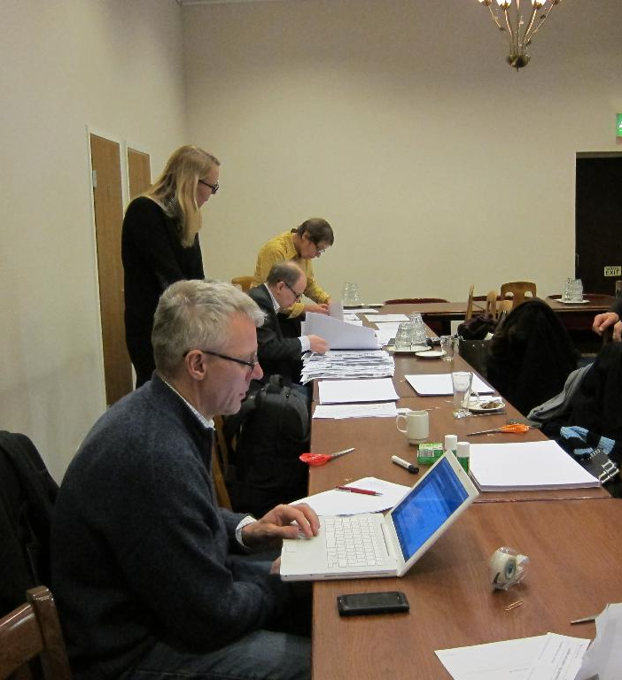



04
KẾT QUẢ KHẢO SÁT
CHỈ SỐ NỔI BẬT
Bốn con số tóm tắt kết quả khảo sát 318 doanh nghiệp vừa và nhỏ tại ba thành phố lớn.
31,8 %
Mức giảm thời gian xử lý đơn hàng sau khi số hóa quy trình bán hàng
68,5 %
42,3 %
24,6 %
Doanh nghiệp đã dùng ít nhất một phần mềm quản trị
Doanh nghiệp có kế hoạch chuyển đổi số trong 2 năm tới
Doanh nghiệp đã có bộ phận hoặc nhân sự phụ trách công nghệ
Số liệu minh họa — thay bằng dữ liệu của bạn
21

Slide 22

04
KẾT QUẢ KHẢO SÁT
57,2 %
Cho rằng chi phí là rào cản lớn nhất
KẾT QUẢ
KHẢO SÁT
49,1 %
Thiếu nhân sự có kỹ năng số phù hợp
Rào cản lớn nhất không nằm ở công nghệ mà ở chi phí ban đầu, kỹ năng nhân sự và thói quen làm việc thủ công.
36,4 %
Lo ngại rủi ro bảo mật dữ liệu
Số liệu minh họa — thay bằng dữ liệu của bạn
22

Slide 23

04
KẾT QUẢ KHẢO SÁT
MỨC ĐỘ HÀI LÒNG
Đánh giá của doanh nghiệp sau 12 tháng sử dụng công cụ số
86,2 %
78,4 %
Hài lòng với tốc độ xử lý công việc
Hài lòng với khả năng báo cáo
71,9 %
Cứ 10 doanh nghiệp thì có 8 doanh nghiệp sẵn sàng mở rộng ứng dụng.
Mức hài lòng cao nhất đến từ khả năng theo dõi số liệu theo thời gian thực và giảm sai sót thủ công.
Hài lòng với chi phí đầu tư
Số liệu minh họa — thay bằng dữ liệu của bạn
23

Slide 24
04
KẾT QUẢ KHẢO SÁT
SỐ LIỆU TỔNG HỢP
31,8 %
So sánh các chỉ tiêu chính trước và sau khi triển khai (đơn vị: trung bình/doanh nghiệp).
Chỉ tiêu | Trước | Sau | Thay đổi
Doanh thu (tỷ) | 3,18 | 4,12 | +29,6%
Khách hàng | 3.108 | 4.215 | +35,6%
Đơn hàng / tháng | 1.240 | 1.705 | +37,5%
Tỷ lệ chuyển đổi | 3,18% | 4,05% | +0,87 đ
Thời gian xử lý (giờ) | 26,0 | 17,7 | −31,8%
Lợi nhuận (tỷ) | 0,42 | 0,55 | +31,8%
Tăng trưởng lợi nhuận
Lợi nhuận bình quân tăng rõ rệt ở nhóm doanh nghiệp số hóa đồng thời bán hàng và kế toán.
Bán hàng
82%
Kế toán
74%
Kho vận
58%
Số liệu minh họa — thay bằng dữ liệu của bạn
24

Slide 25


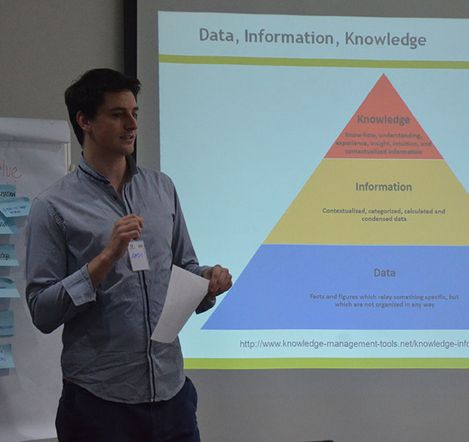
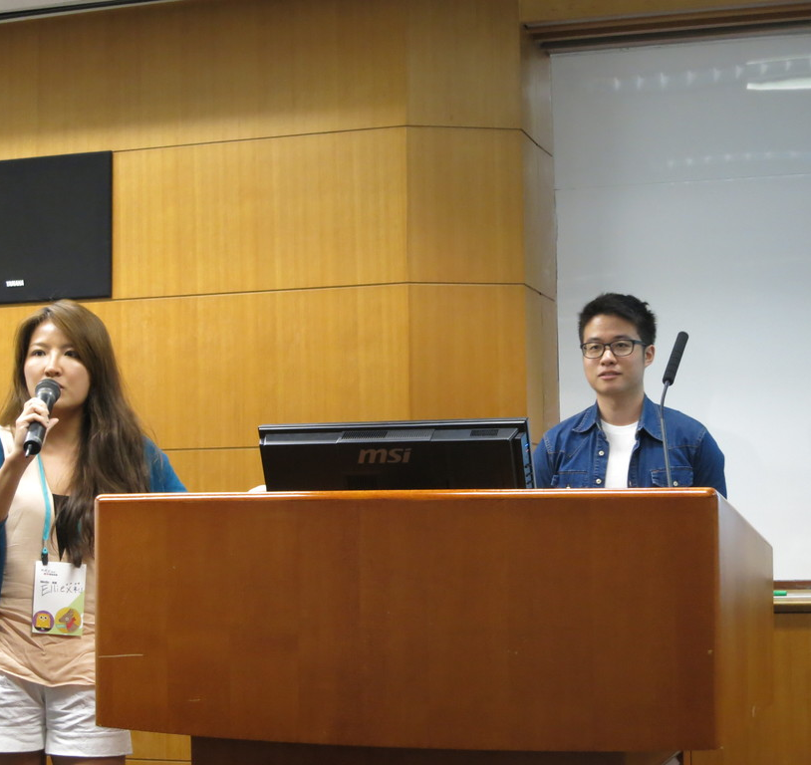


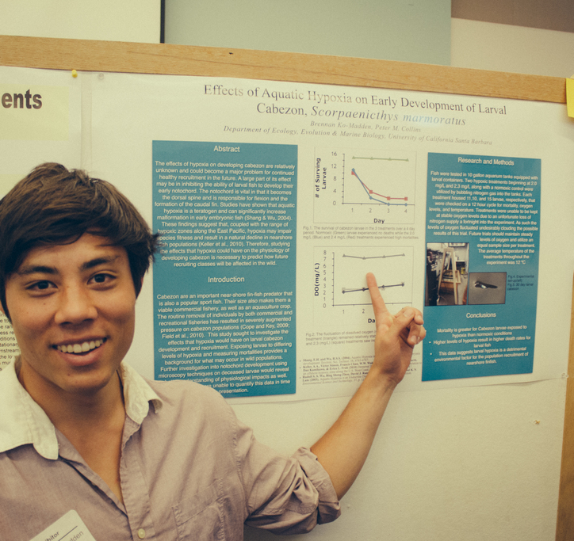

04
KẾT QUẢ KHẢO SÁT
HÌNH ẢNH KHẢO SÁT THỰC TẾ
Nhóm trực tiếp làm việc với doanh nghiệp, quan sát quy trình và phỏng vấn người dùng.
Đào tạo người dùng
Hội thảo chia sẻ
12 buổi làm việc tại doanh nghiệp
318 phiếu khảo sát hợp lệ
03 hội thảo chia sẻ kết quả
Báo cáo khoa học
Nhập liệu khảo sát
25

Slide 26
04
05
PHẦN 05 / 07
PHÂN TÍCH SWOT
Điểm mạnh, điểm yếu, cơ hội và thách thức khi triển khai chuyển đổi số.
06
26
Notes:
Chuyển sang phần 05: Phân tích SWOT.

Slide 27



05
PHÂN TÍCH SWOT
PHÂN TÍCH SWOT
Đánh giá toàn diện các yếu tố bên trong và bên ngoài ảnh hưởng đến quá trình chuyển đổi số của doanh nghiệp.
S
W
O
T
ĐIỂM MẠNH
ĐIỂM YẾU
CƠ HỘI
THÁCH THỨC
Bộ máy gọn nhẹ, ra quyết định nhanh
Đội ngũ trẻ, dễ tiếp nhận công nghệ
Gần khách hàng, linh hoạt thay đổi
Nguồn vốn đầu tư hạn chế
Dữ liệu phân tán, thiếu chuẩn hóa
Thiếu nhân sự chuyên trách công nghệ
Chính sách hỗ trợ của Nhà nước
Phần mềm đám mây ngày càng rẻ
Thương mại điện tử tăng trưởng mạnh
Rủi ro an ninh mạng, lộ dữ liệu
Cạnh tranh từ doanh nghiệp lớn
Thay đổi thói quen làm việc cũ
27

Slide 28
05
06
PHẦN 06 / 07
DASHBOARD TỔNG HỢP
Toàn cảnh các chỉ số vận hành trên một màn hình duy nhất.
07
28
Notes:
Chuyển sang phần 06: Dashboard tổng hợp.

Slide 29
06
DASHBOARD TỔNG HỢP
TỔNG QUAN
DASHBOARD
Doanh thu theo kênh (tỷ đồng)
Theo dõi đồng thời doanh thu, chi phí và số đơn hàng để ra quyết định nhanh.
Chi phí vận hành (triệu)
Đơn hàng theo tháng (nghìn)
Tổng doanh thu
318,004 triệu
▲ 31,8% so với 30 ngày trước
Tổng sản phẩm bán ra
31,804 SP
▲ 12,4% so với 30 ngày trước
Số liệu minh họa — thay bằng dữ liệu của bạn
29

Slide 30
06
07
PHẦN 07 / 07
KẾT LUẬN & ĐỀ XUẤT
Tóm tắt kết quả nghiên cứu và các kiến nghị cho doanh nghiệp.
30
Notes:
Chuyển sang phần 07: Kết luận & đề xuất.

Slide 31

07
KẾT LUẬN & ĐỀ XUẤT
KẾT LUẬN
Chuyển đổi số là hành trình dài hạn; doanh nghiệp SME nên bắt đầu nhỏ, đo lường rõ ràng và mở rộng từng bước.
KẾT LUẬN 01
KẾT LUẬN 02
KẾT LUẬN 03
Mức độ ứng dụng công cụ số tăng nhanh nhưng chưa đồng đều giữa các lĩnh vực và quy mô doanh nghiệp.
Hiệu quả rõ rệt nhất đến từ số hóa bán hàng và kế toán, giúp rút ngắn thời gian xử lý và tăng lợi nhuận.
Rào cản chính là chi phí và kỹ năng; cần lộ trình theo giai đoạn cùng chương trình đào tạo phù hợp.
68,5%
DN đã dùng phần mềm quản trị
−31,8%
Thời gian xử lý đơn hàng
57,2%
Xem chi phí là rào cản lớn nhất
31

Slide 32






07
KẾT LUẬN & ĐỀ XUẤT
KIẾN NGHỊ
01
Với doanh nghiệp
“Không cần số hóa tất cả cùng lúc – hãy số hóa đúng chỗ tạo ra giá trị trước.”
Bắt đầu từ bán hàng và kế toán, đặt KPI đo lường sau mỗi 3 tháng.
02
Với cơ quan quản lý
Mở rộng gói hỗ trợ chi phí phần mềm và tư vấn cho doanh nghiệp nhỏ.
Thông điệp chính của nhóm nghiên cứu
03
Với cơ sở đào tạo
Tăng thời lượng kỹ năng số và phân tích dữ liệu trong chương trình học.
32

Slide 33





Q & A
CẢM ƠN
ĐÃ LẮNG NGHE
nhom05.qt47@email.edu.vn
0900 000 000
Khoa Quản trị Kinh doanh – Trường Đại học ABC
Notes:
Cảm ơn và mời hội đồng đặt câu hỏi.

Slide 34
NGUỒN HÌNH ẢNH
Slide ẩn — không hiển thị khi trình chiếu. Ảnh từ bộ dữ liệu Open Images (Google), giấy phép CC BY 2.0 của tác giả trên Flickr. Icon: Lucide (ISC). Font: Montserrat (SIL OFL).
• Calculator, Pen and Calendar — photosteve101 (Flickr, CC BY 2.0)
• Angus Crawford 141013-008b — Apple and Pear Australia Ltd (Flickr, CC BY 2.0)
• Hilbram Dunar dengan setelan jas — Bertho RF1 (Flickr, CC BY 2.0)
• 110912-Tel-Aviv — xiquinhosilva (Flickr, CC BY 2.0)
• IMG_3667 — 零時 政府 (Flickr, CC BY 2.0)
• Training9 — Open Data Lab Jakarta (Flickr, CC BY 2.0)
• San Francisco PUC Building, 525 Golden Gate — UC Davis College of Engineering (Flickr, CC BY 2.0)
• Red post-it label, calculator and ballpen — photosteve101 (Flickr, CC BY 2.0)
• Mozilla 타이완 커뮤니티 리더인 Bob 만나고 있습니다 — Channy Yun (Flickr, CC BY 2.0)
• Dubai — Samko Pamko (Flickr, CC BY 2.0)
• IMG_0006 — jlahti (Flickr, CC BY 2.0)
• xuping — Fantake (Flickr, CC BY 2.0)
• 1 — Linux Screenshots (Flickr, CC BY 2.0)
• Alice, Thomas and Philip entering data — One Planet Living in Sutton (Flickr, CC BY 2.0)
• Undergraduate Research Colloquium 2014 — Yeti-legs (Flickr, CC BY 2.0)
• Canary Wharf at Night (Colour) — Ed de Quincey (Flickr, CC BY 2.0)
• Untitled — Marcin Wichary (Flickr, CC BY 2.0)
• warsztaty-14 — Medialab Katowice (Flickr, CC BY 2.0)
• On Target — viZZZual.com (Flickr, CC BY 2.0)

